Slide 1
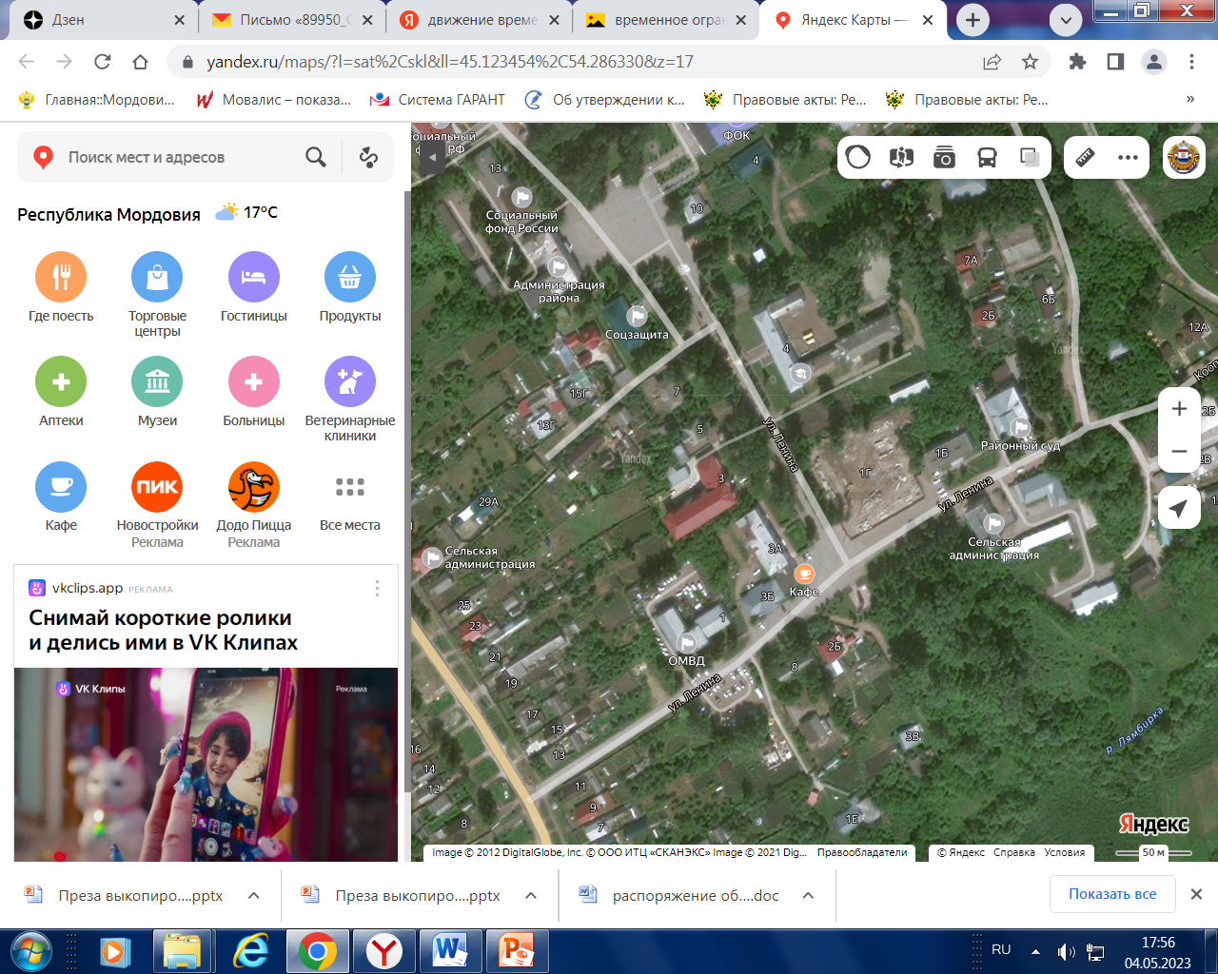

Схема временного ограничения дорожного движения в с. Лямбирь
Приложение
к Постановлению Администрации Лямбирского сельского поселения № 85 от 03.05.2024 г.

